Slide 1
Phoenix

Slide 2
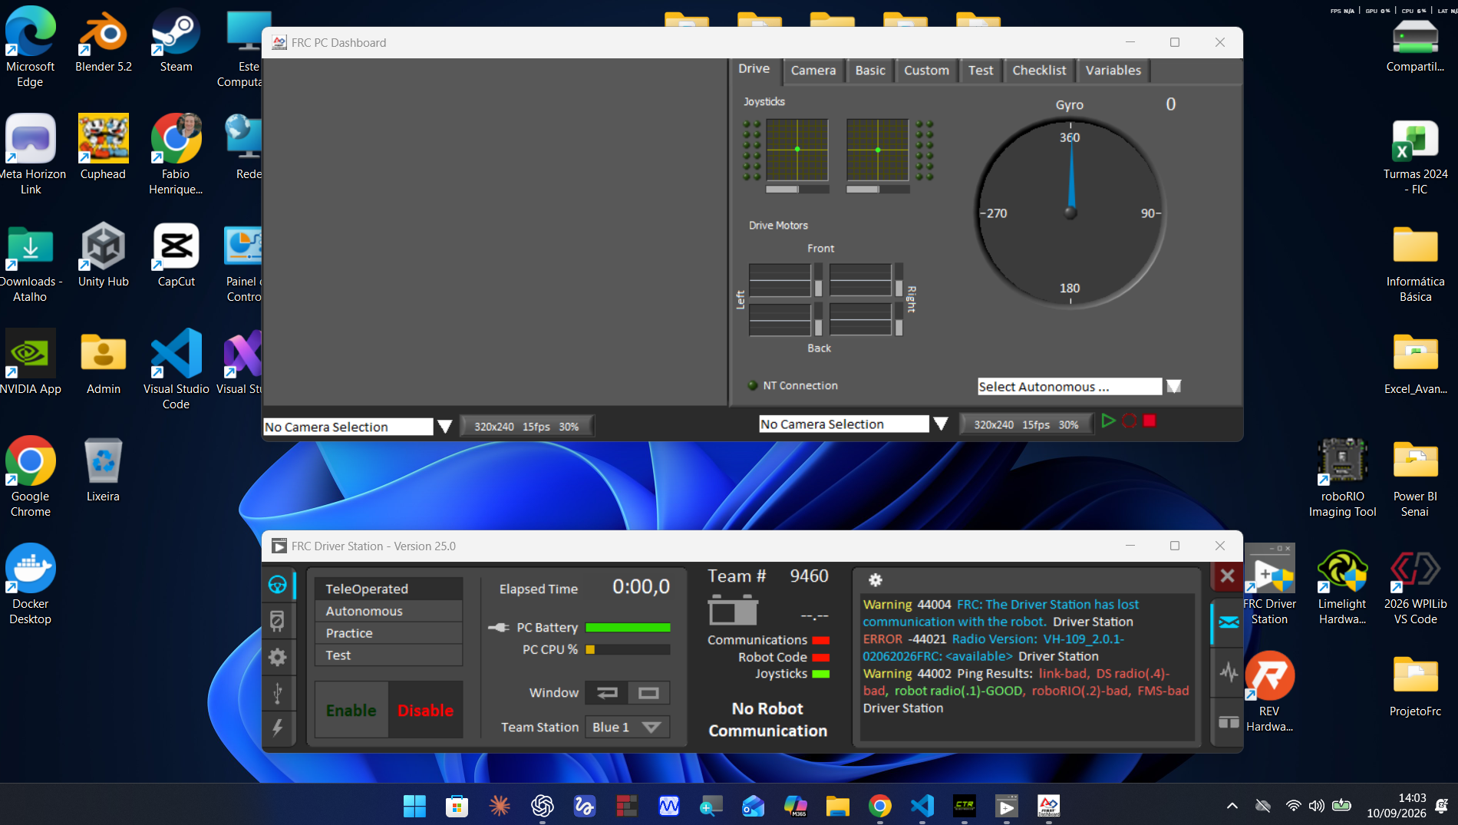

Slide 3
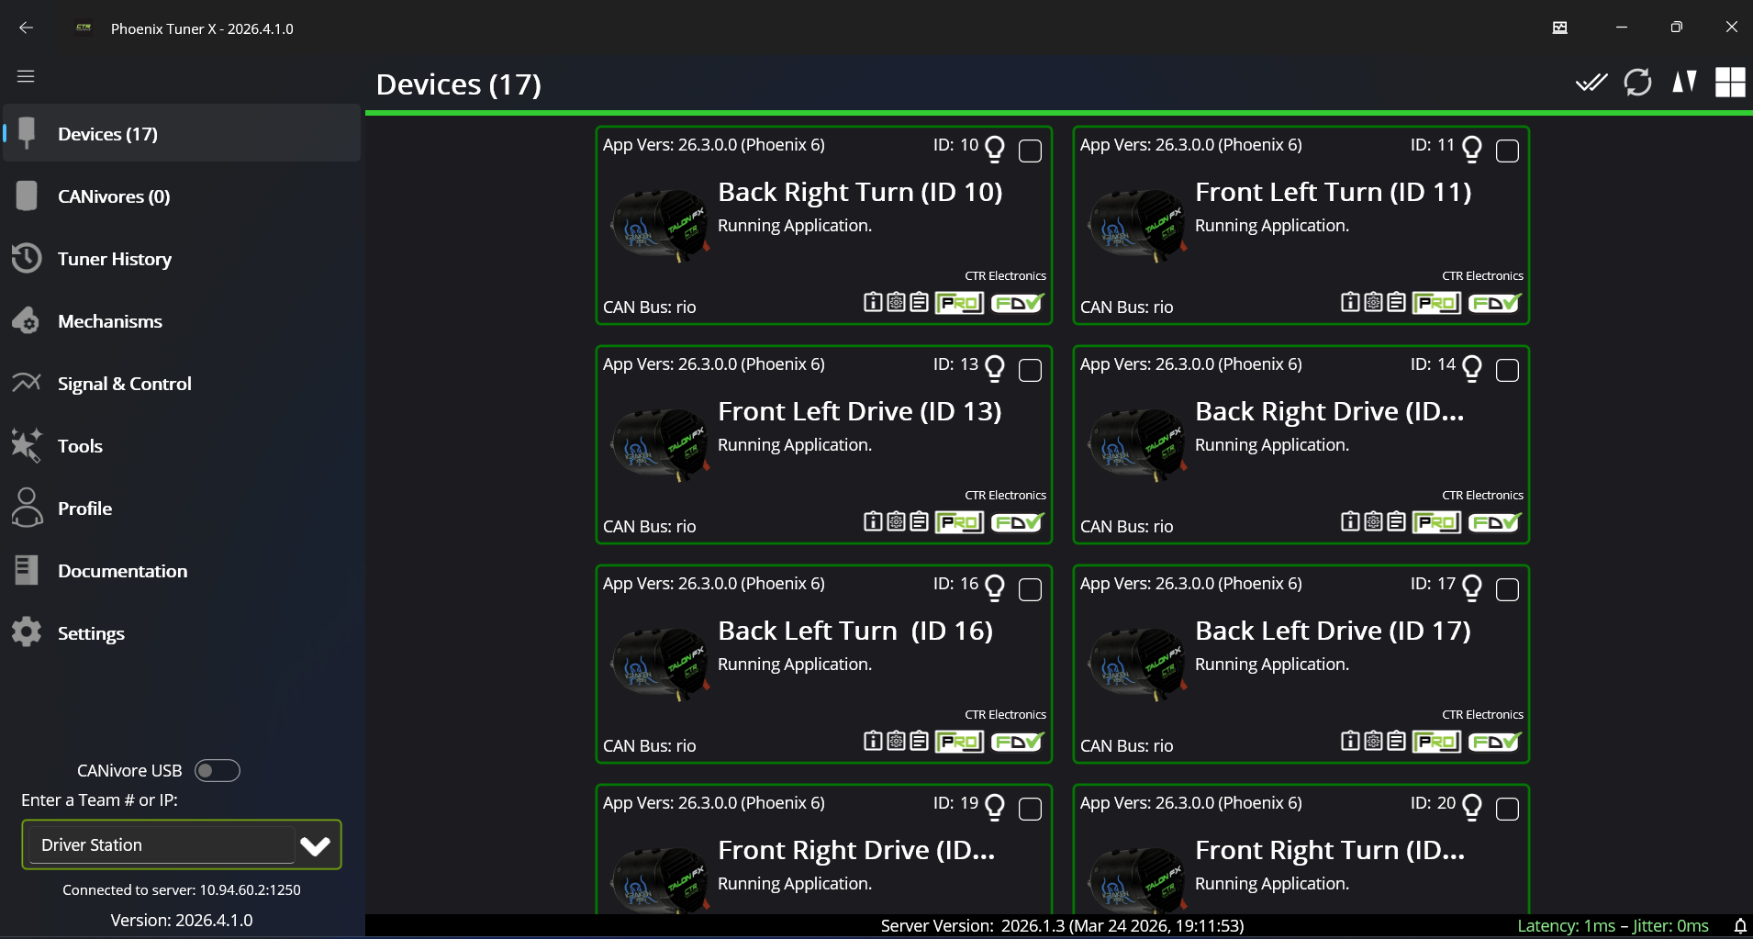
Utilize o cabo de rede Radio ou via Wifi na rede do Radio

Slide 4
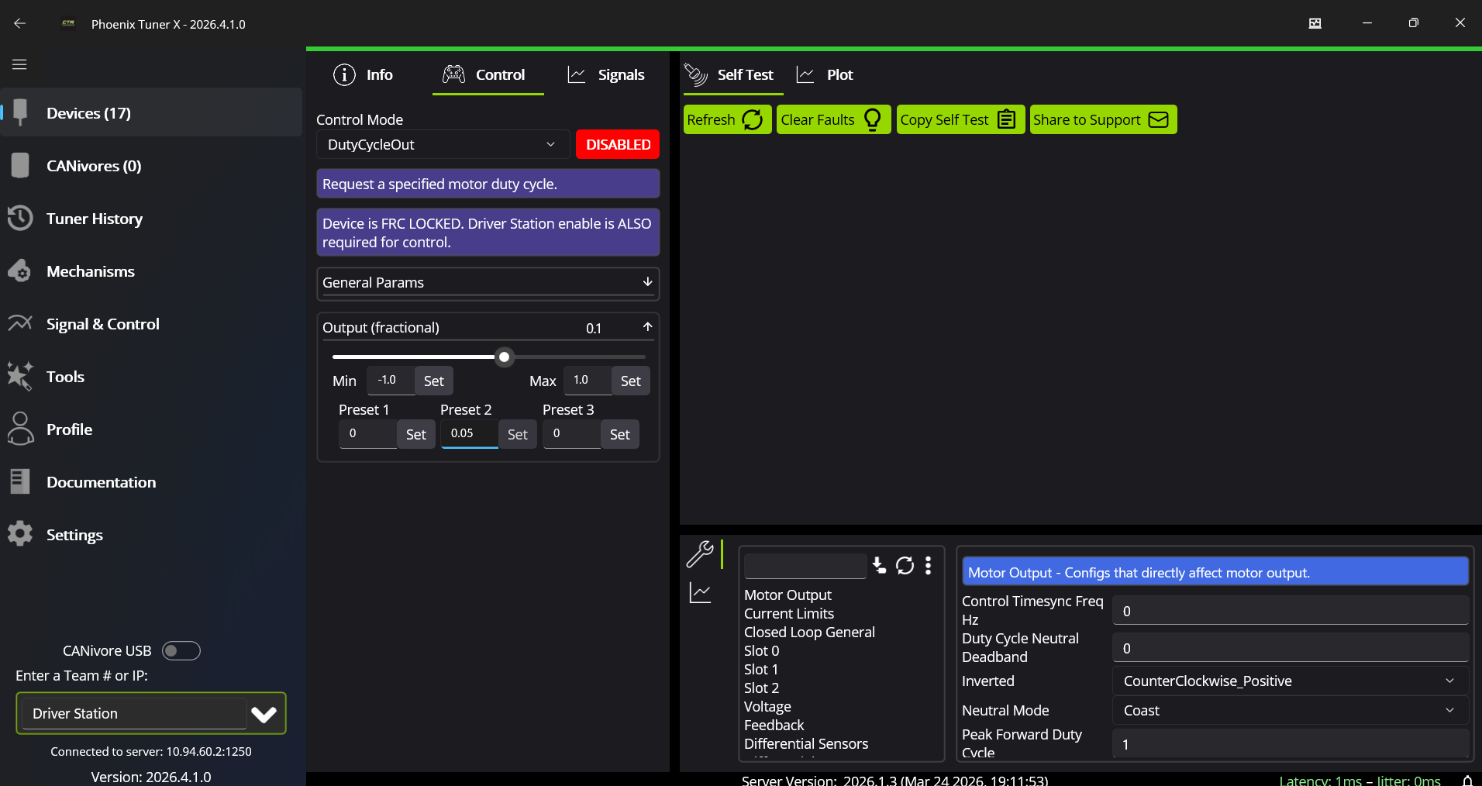
Teste individual de cada motor

Slide 5
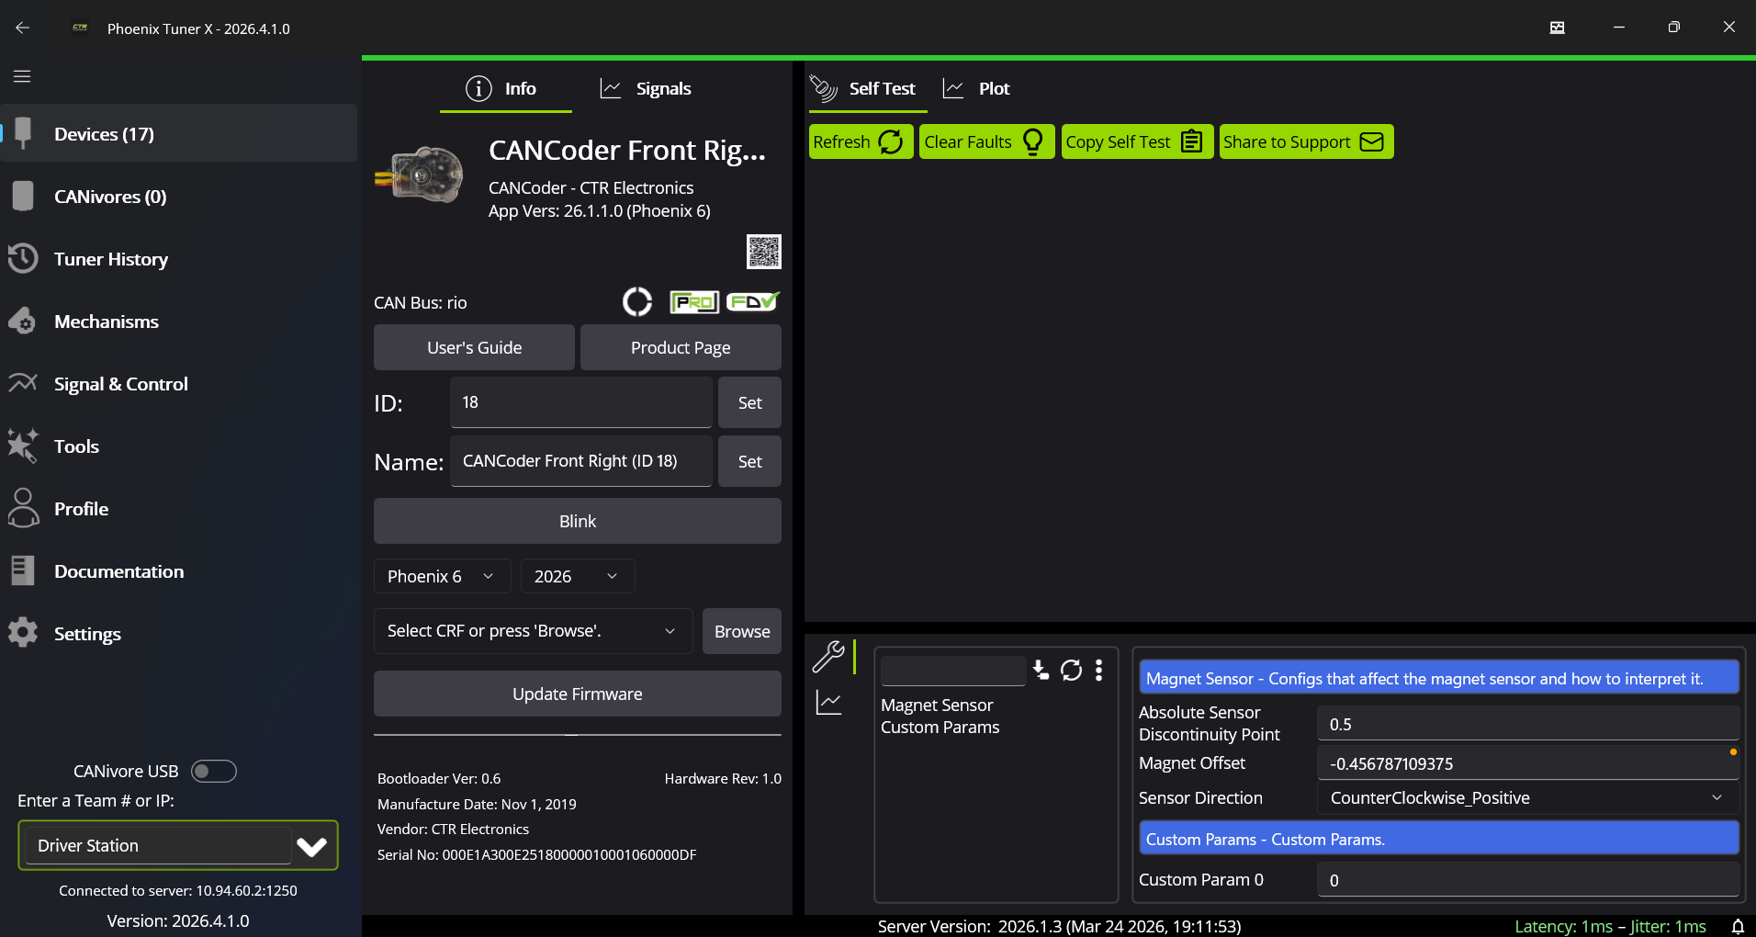
Motor vai piscar
ID
Nome do Motor

Slide 6
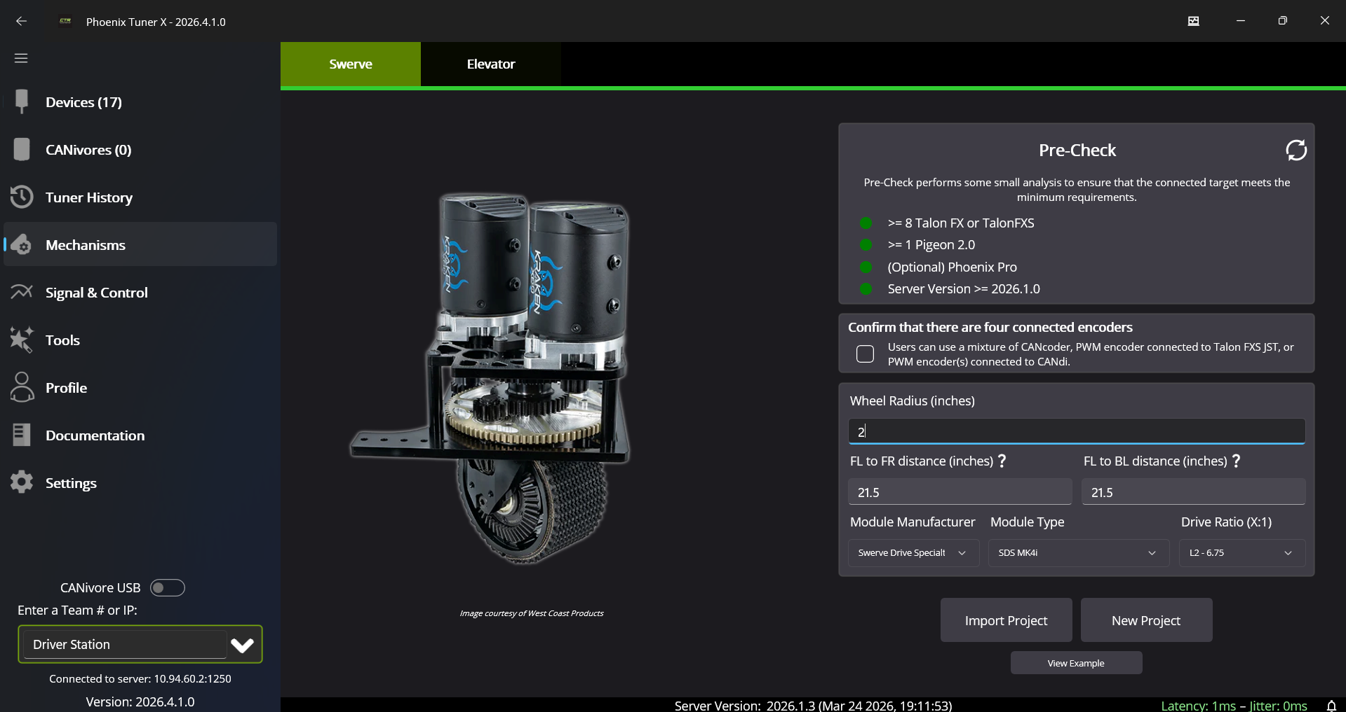
Gerar o código e testar

Slide 7
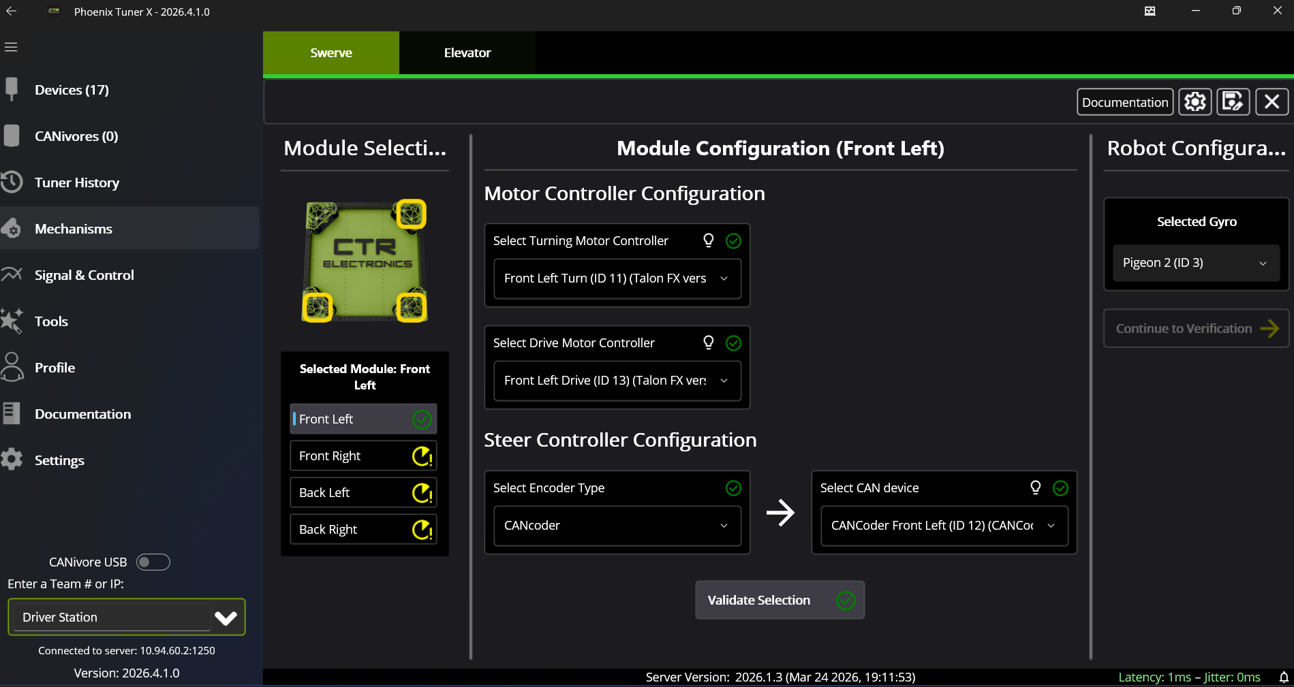

Slide 8
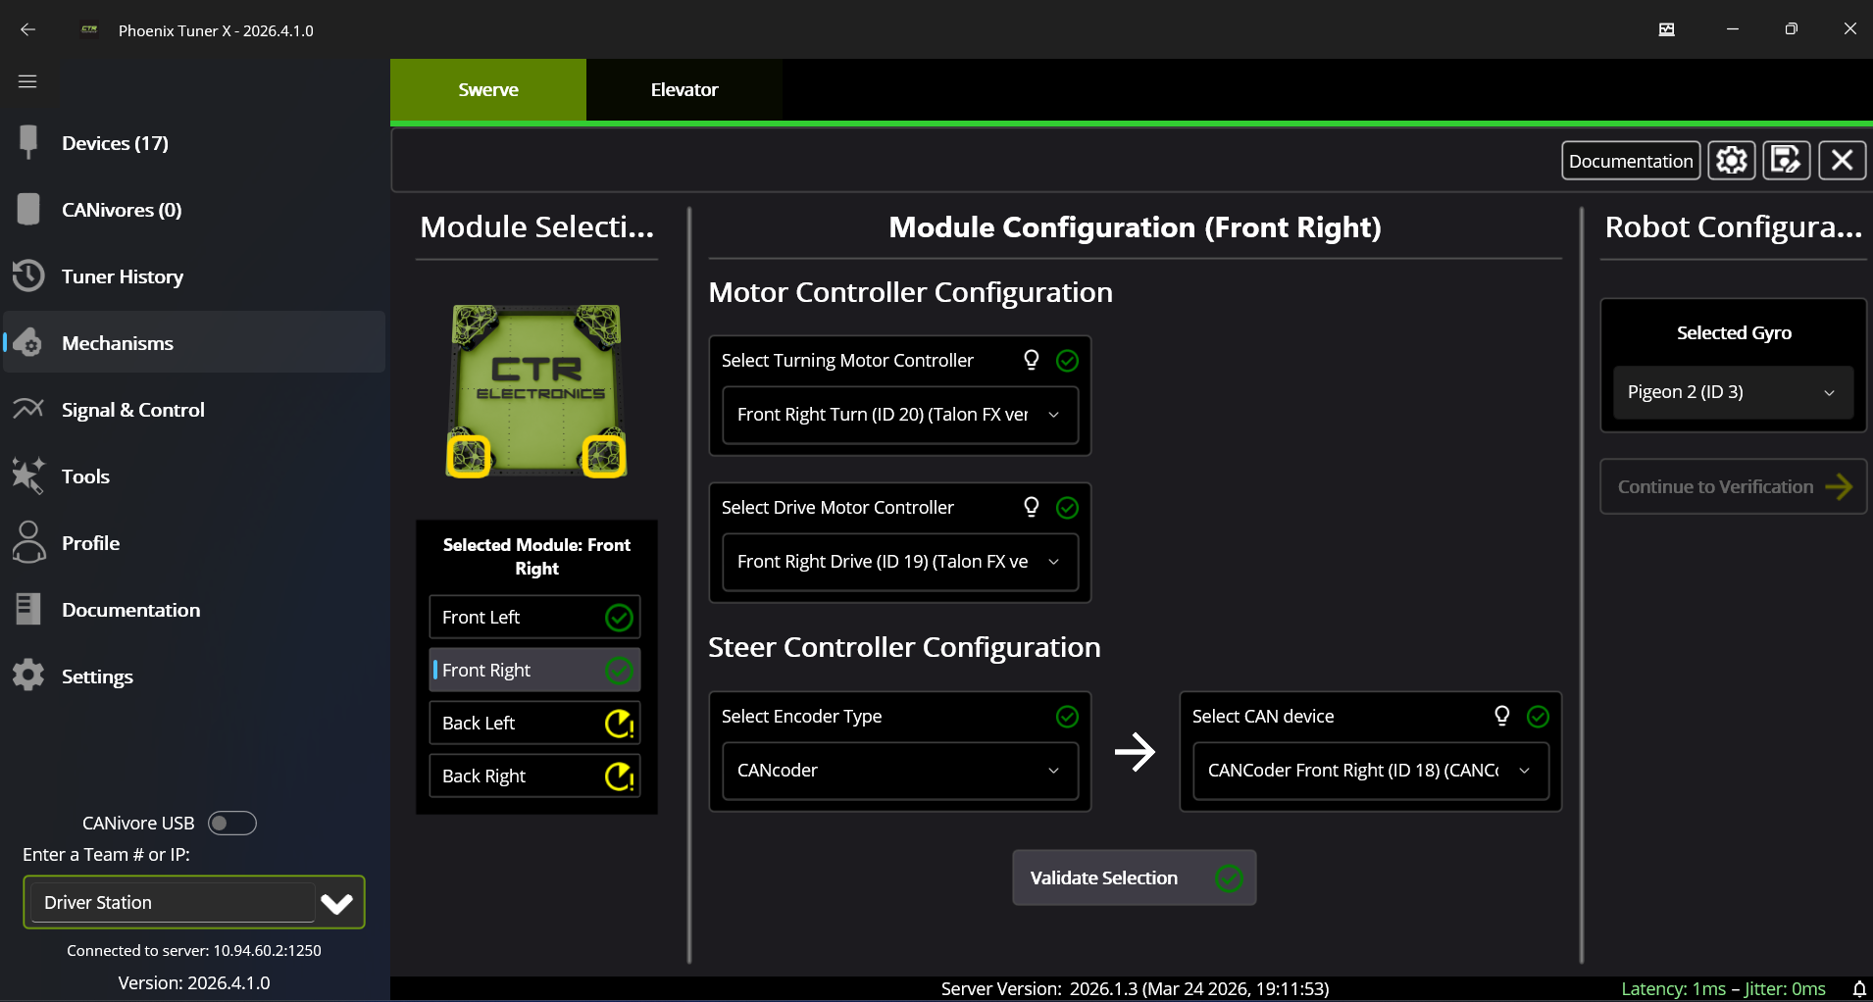

Slide 9
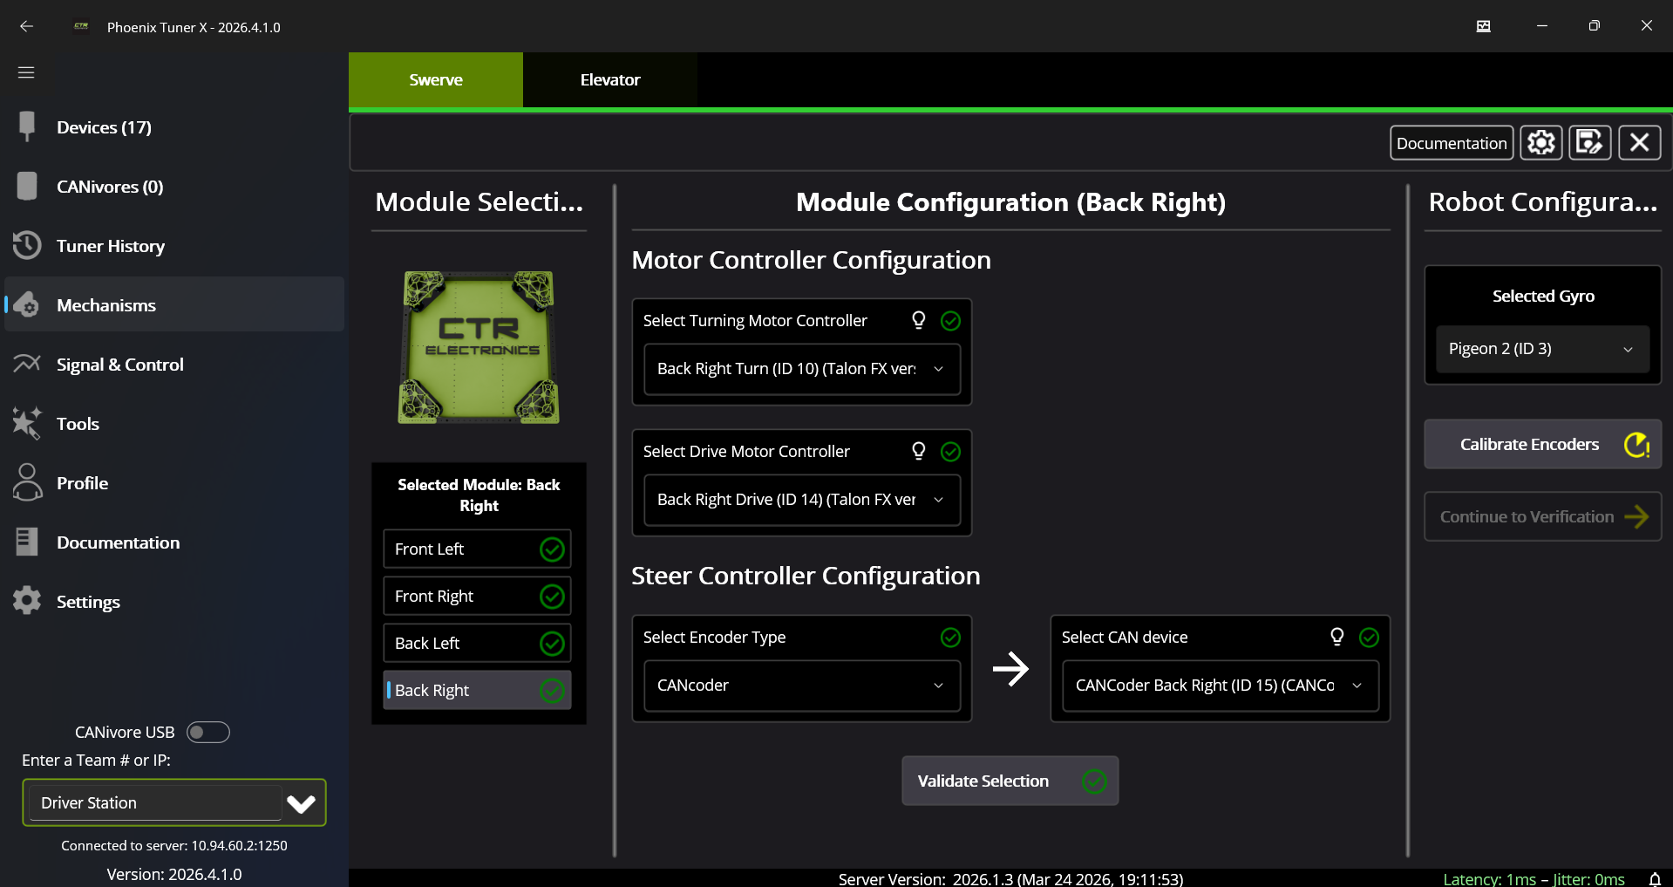

Slide 10
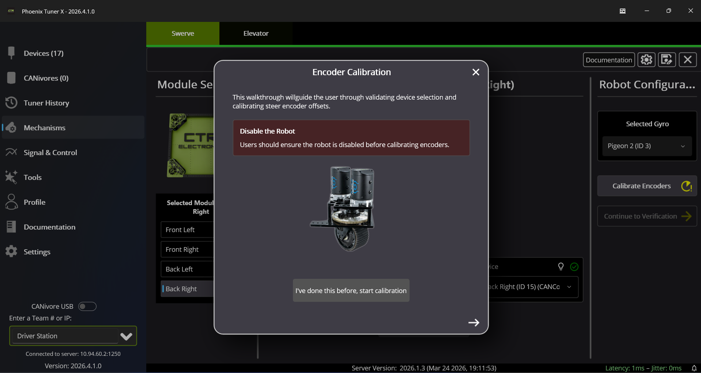
Desligar as drive station
Deixar todas as rodas retas
Coroas para dentre

Slide 11
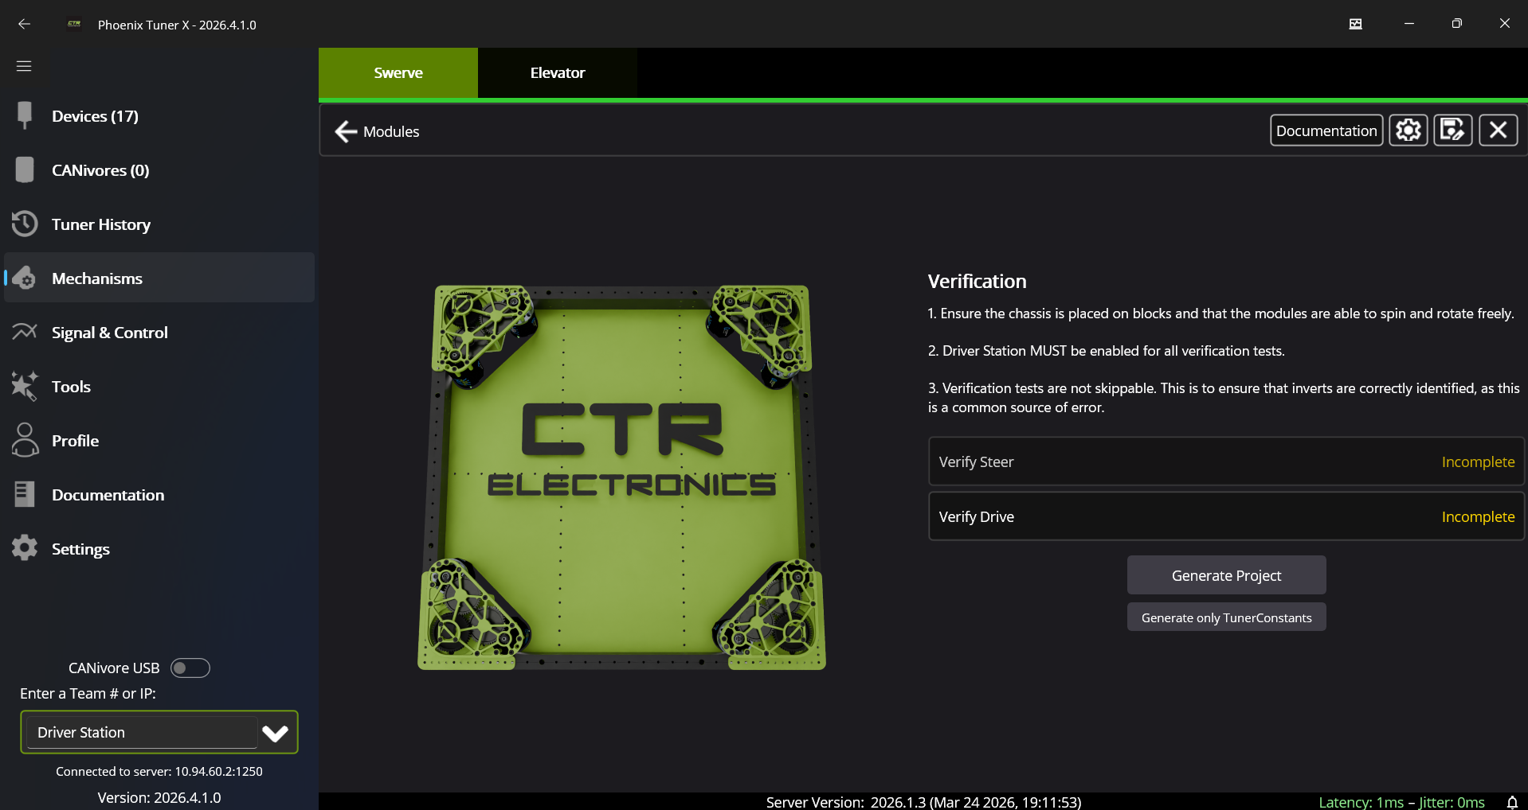

Slide 12
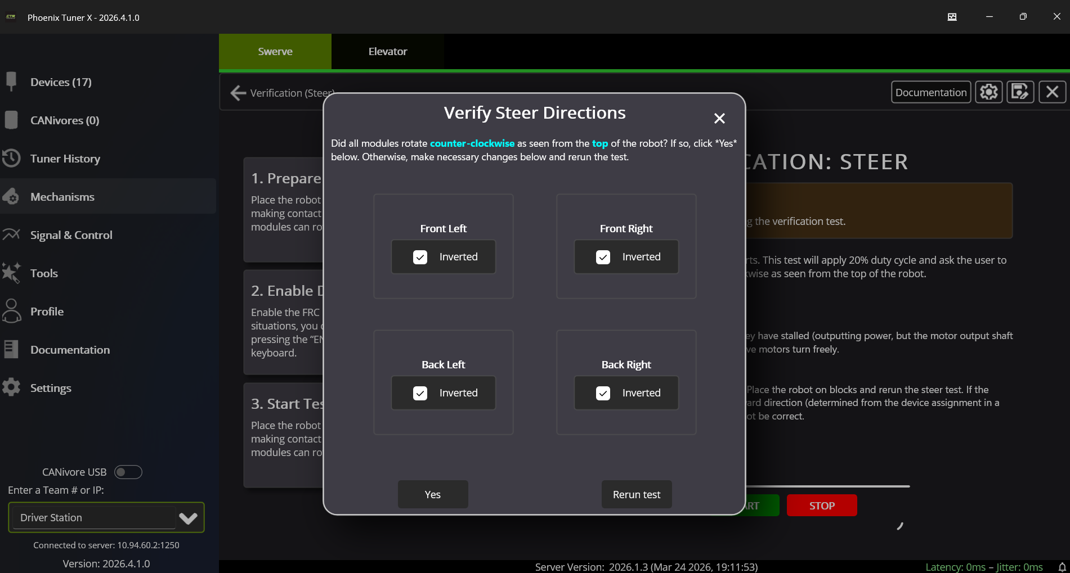
Elas tem que girar sentido anti horário

Slide 13
